Slide 1
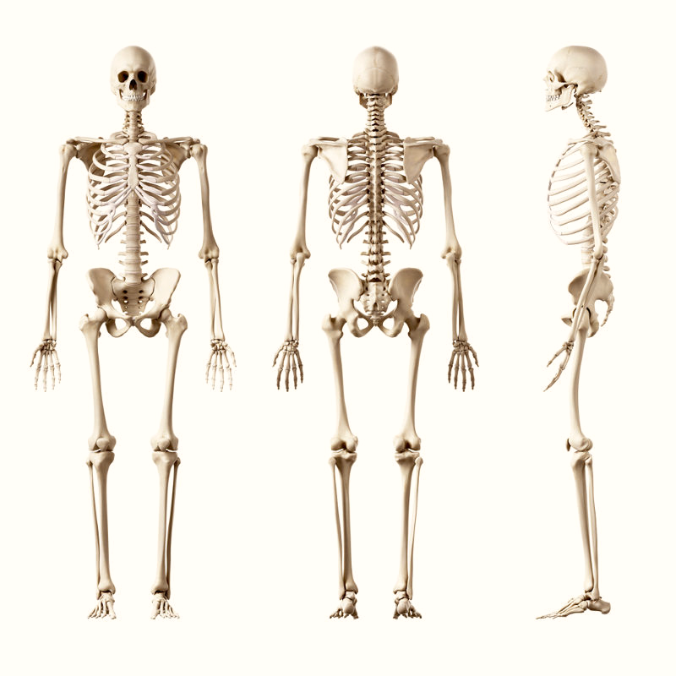
Sistema esquelético
Profa. Fabíola Carlim Voigt

Slide 2
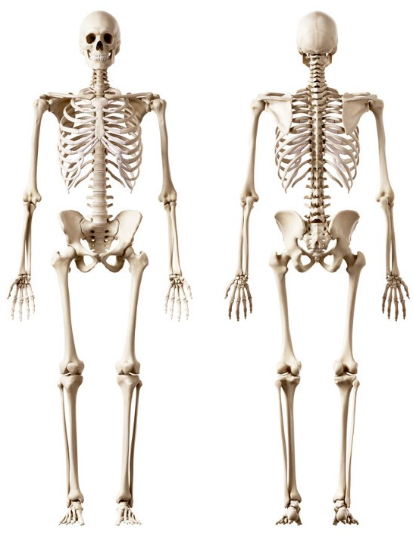
COMPOSIÇÃO:
O sistema esquelético é composto de ossos e cartilagens;
Ossos são órgãos esbranquiçados, muito duros, que unindo-se uns aos outros, por intermédio das junturas ou articulações constituem o Esqueleto;
O Esqueleto possui 206 ossos.

Slide 3
O osso é um tecido vivo, complexo e dinâmico;
Uma forma sólida de tecido conjuntivo, altamente especializado que forma a maior parte do esqueleto e é o principal tecido de apoio do corpo;
O tecido ósseo participa de um contínuo processo de remodelamento dinâmico, produzindo osso novo e degradando osso velho;
As células responsáveis por essa dinâmica são: osteoblastos , osteócitos e osteoclastos.

Slide 4
OSTEOBLASTOS
São células jovens responsáveis pela formação da parte orgânica da matriz óssea;
Atuam também como reservatórios de fosfato de cálcio participando da mineralização da matriz óssea.
São células com alta atividade sintética. Quando os osteoblastos cessam a deposição da matriz estes ficam completamente envolvidos por matriz óssea, sendo chamados, a partir deste momento de osteócitos.

Slide 5
OSTEÓCITOS
São células que estão localizadas em lacunas dentro da matriz óssea;
Fundamentais na manutenção da integridade da matriz óssea.
A comunicação entre osteócitos é essencial para a difusão de nutrientes.

Slide 6
OSTEOCLASTOS
São as células ósseas mais velhas do corpo;
Responsáveis pela reabsorção do tecido ósseo;
A regeneração dos ossos ocorre devido a interatividade entre osteoblastos e osteoclastos.

Slide 7
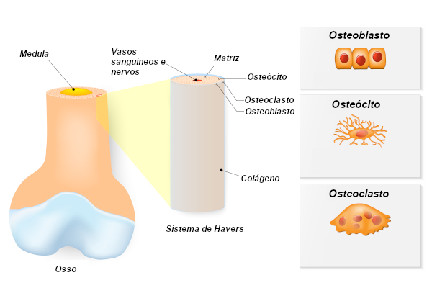
Vascularização e inervação óssea: Canais de Havers e Volkmann = Sistema Haversian.

Slide 8
COMPLEMENTO
Após uma fratura, os macrófagos e os osteoclastos removem os coágulos e a matriz óssea que foi destruía;
Ocorre também a remoção dos osteócitos que morreram;
Em seguida, as células mesenquimais que são responsáveis pela formação das células ósseas passam a se multiplicar diferenciando-se em osteócitos e osteoblastos;
Com isso, ocorre a formação do chamado “calo ósseo” que com o tempo vai se organizando até acontecer a formação de um novo tecido ósseo.

Slide 9
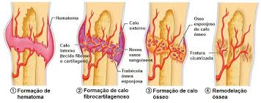

Slide 10
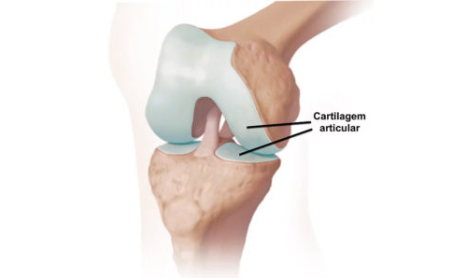
CARTILAGEM
É uma forma elástica de tecido conectivo semi-rígido;
Constitui partes do esqueleto nas quais ocorre movimento;
A cartilagem não possui suprimento sanguíneo próprio, suas células obtêm oxigênio e nutrientes por difusão de longo alcance.

Slide 11
FUNÇÕES DO SISTEMA ESQUELÉTICO
Sustentação do organismo (apoio para o corpo);
Proteção de estruturas vitais (coração, pulmões, cérebro);
Base mecânica para o movimento;
Armazenamento de sais (cálcio, por exemplo);
Hematopoiética (suprimento contínuo de células sangüíneas novas).

Slide 12
PROTEÇÃO DE ESTRUTURAS VITAIS
O encéfalo situa-se dentro do crânio;
Os pulmões, o coração e grandes vasos dentro do tórax;
Parte dos órgãos abdominais, como o fígado e o baço, encontra-se sob o gradil costal inferior;
A medula espinhal aloja-se no interior da coluna vertebral.

Slide 13
CLASSIFICAÇÃO DOS OSSOS
De acordo com o formato os ossos podem ser classificados em:
Longos: Comprimento maior que a largura e a espessura.
Exemplos: fêmur, úmero, rádio e ulna.
Possuem uma parte média longa chamada de diáfise e extremidades chamadas de epífise.

Slide 14
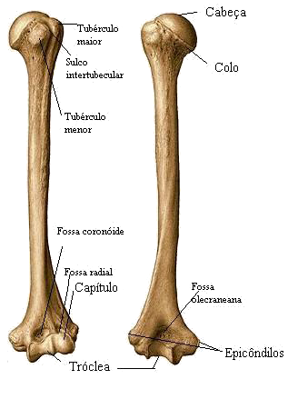
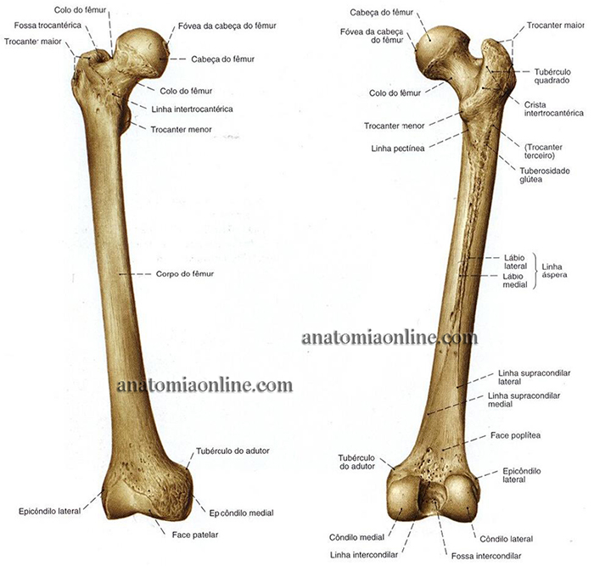
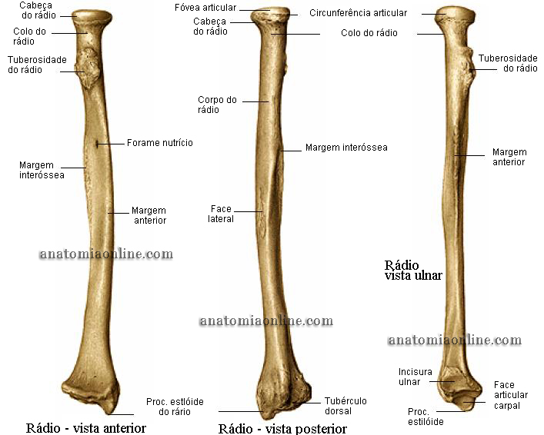
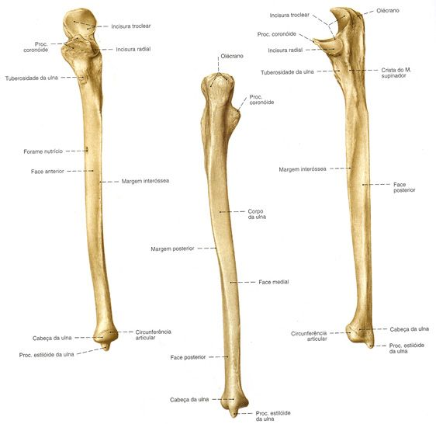

Slide 15
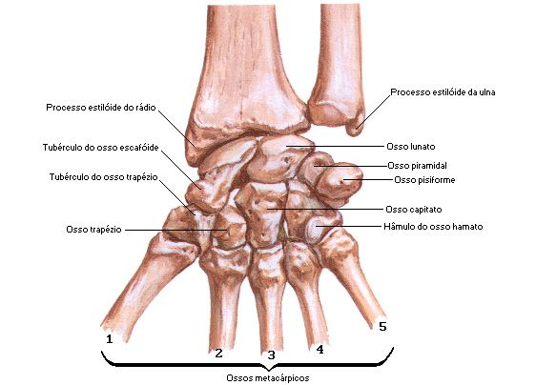
Curtos: Comprimento, largura e espessura aproximadamente iguais. Exemplo: ossos do carpo.

Slide 16
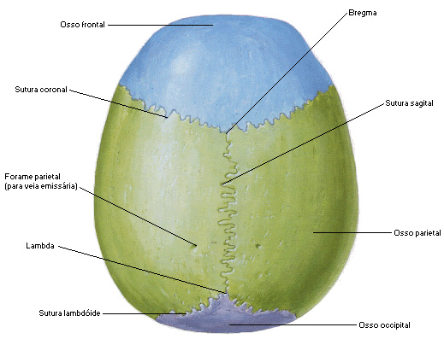
Ossos planos: São ossos finos e compostos por duas lâminas paralelas de tecido ósseo compacto.
Os ossos planos garantem considerável proteção e geram grandes áreas para inserção de músculos. Exemplos: Frontal e Parietal.

Slide 17
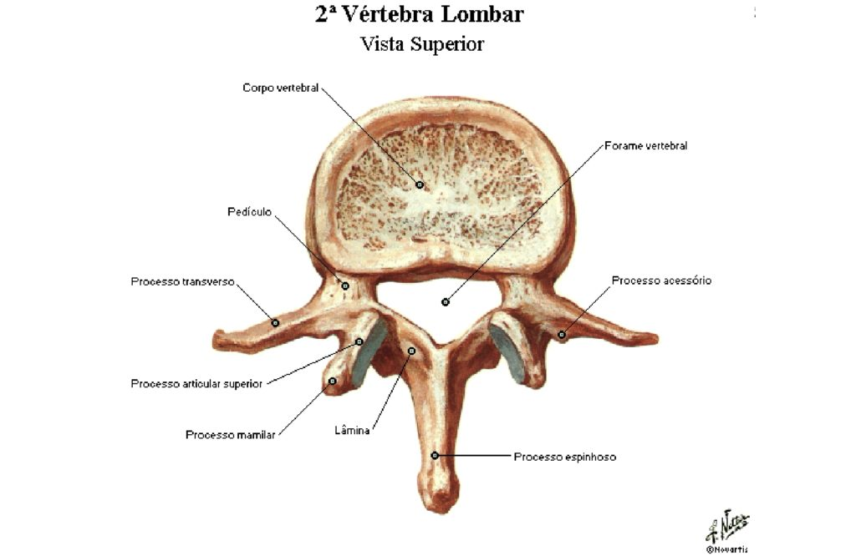
Irregulares: Apresentam formas complexas e não podem ser agrupados em nenhuma das categorias prévias.
Eles tem quantidades variáveis de osso esponjoso e de osso compacto. Exemplo: Vértebras.

Slide 18
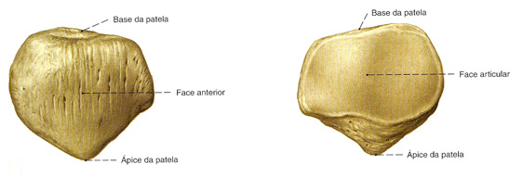
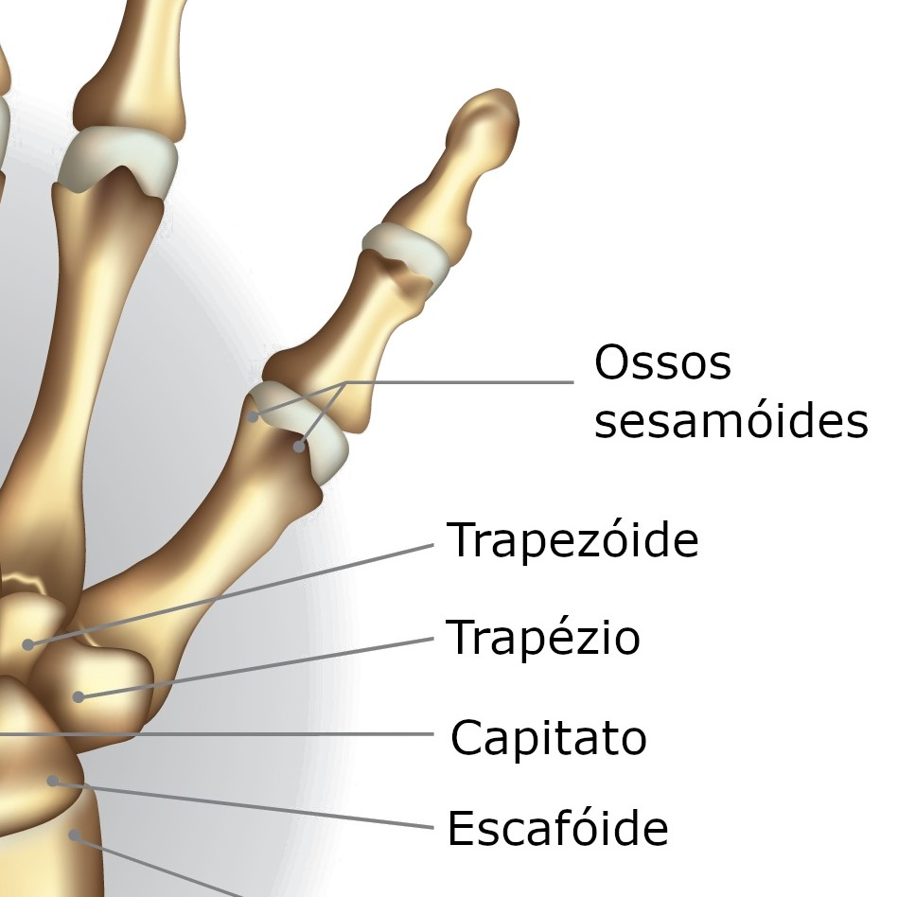
Ossos Sesamoides: Estão presentes no
interior de alguns tendões em que há considerável fricção, tensão e estresse físico, como as palmas e plantas.
Normalmente medem apenas alguns milímetros de diâmetro. Exceções notáveis são as duas patelas, que são grandes ossos sesamoides.

Slide 19
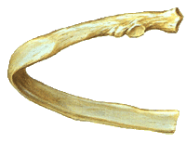
Ossos Alongados: São ossos longos, porém achatados e não apresentam canal central. Exemplo: Costelas.

Slide 20
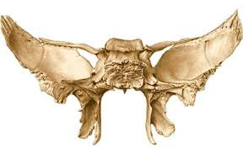
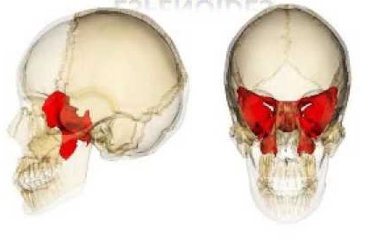
Ossos Pneumáticos: São osso ocos, com cavidades cheias de ar e revestidas por mucosa (seios), apresentando pequeno peso em relação ao seu volume. Exemplo: Esfenoide.

Slide 21
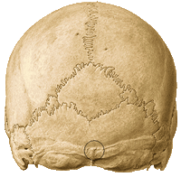
Ossos Suturais: São pequenos ossos localizados dentro de articulações, chamadas de suturas, entre alguns ossos do crânio.
Seu número varia muito de pessoa para pessoa.

Slide 22
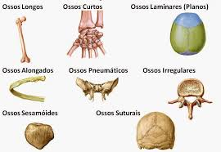

Slide 23
ESTRUTURA DOS OSSOS LONGOS
A disposição dos tecidos ósseos, compacto e esponjoso em um osso longo é responsável por sua resistência.
Os ossos longos contêm locais de crescimento e remodelação, e estruturas associadas às articulações.
As partes de um osso longo são as seguintes: diáfise, epífise e metáfise.

Slide 24
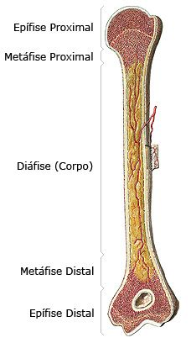
Diáfise: é a haste longa do osso. Ele é constituído principalmente de tecido ósseo compacto, proporcionando, considerável resistência ao osso longo.
Epífise: as extremidades alargadas de um osso longo. A epífise de um osso o articula, ou une, a um segundo osso, em uma articulação. Cada epífise consiste de uma fina camada de osso compacto, que reveste o osso esponjoso e é recoberto por cartilagem.
Metáfise: parte dilatada da diáfise mais próxima da epífise.

Slide 25
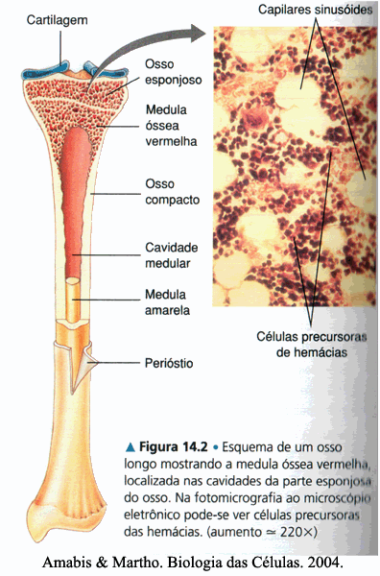
Periósteo é uma membrana de tecido conjuntivo denso, muito fibroso, que reveste a superfície externa da diáfise, fixando-se firmemente a toda a superfície externa do osso, exceto à cartilagem articular.
O interior dos ossos é preenchido pela medula óssea, que em parte é amarela, funcionando como depósito de lipídeos; e no restante, é vermelha e gelatinosa, constituindo o local de formação das células do sangue, hematopoiese.

Slide 26
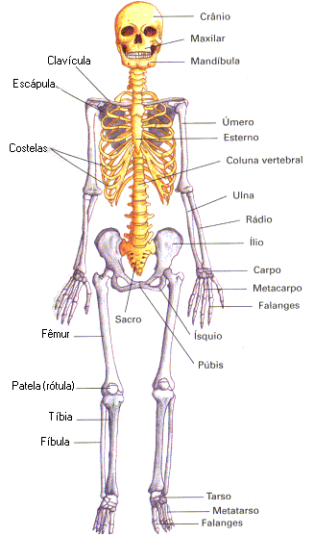
DIVISÃO DO ESQUELETO
O esqueleto humano pode ser dividido em duas partes:
Esqueleto Axial: Composta pelos ossos da cabeça, pescoço e do tronco.
Esqueleto Apendicular: Composta pelos membros superiores e inferiores.
A união do esqueleto axial com o apendicular se faz por meio das cinturas escapular e pélvica.

Slide 27
AXIAL
Caixa Craniana ou Neurocrânio:
Pares - parietal e temporal.
Ímpares - frontal, occipital, etmóide e esfenóide.
Face:
Pares: nasal, lacrimal, concha nasal inferior, zigomático, palatino e maxila.
Ímpares: vômer e mandíbula.

Slide 28
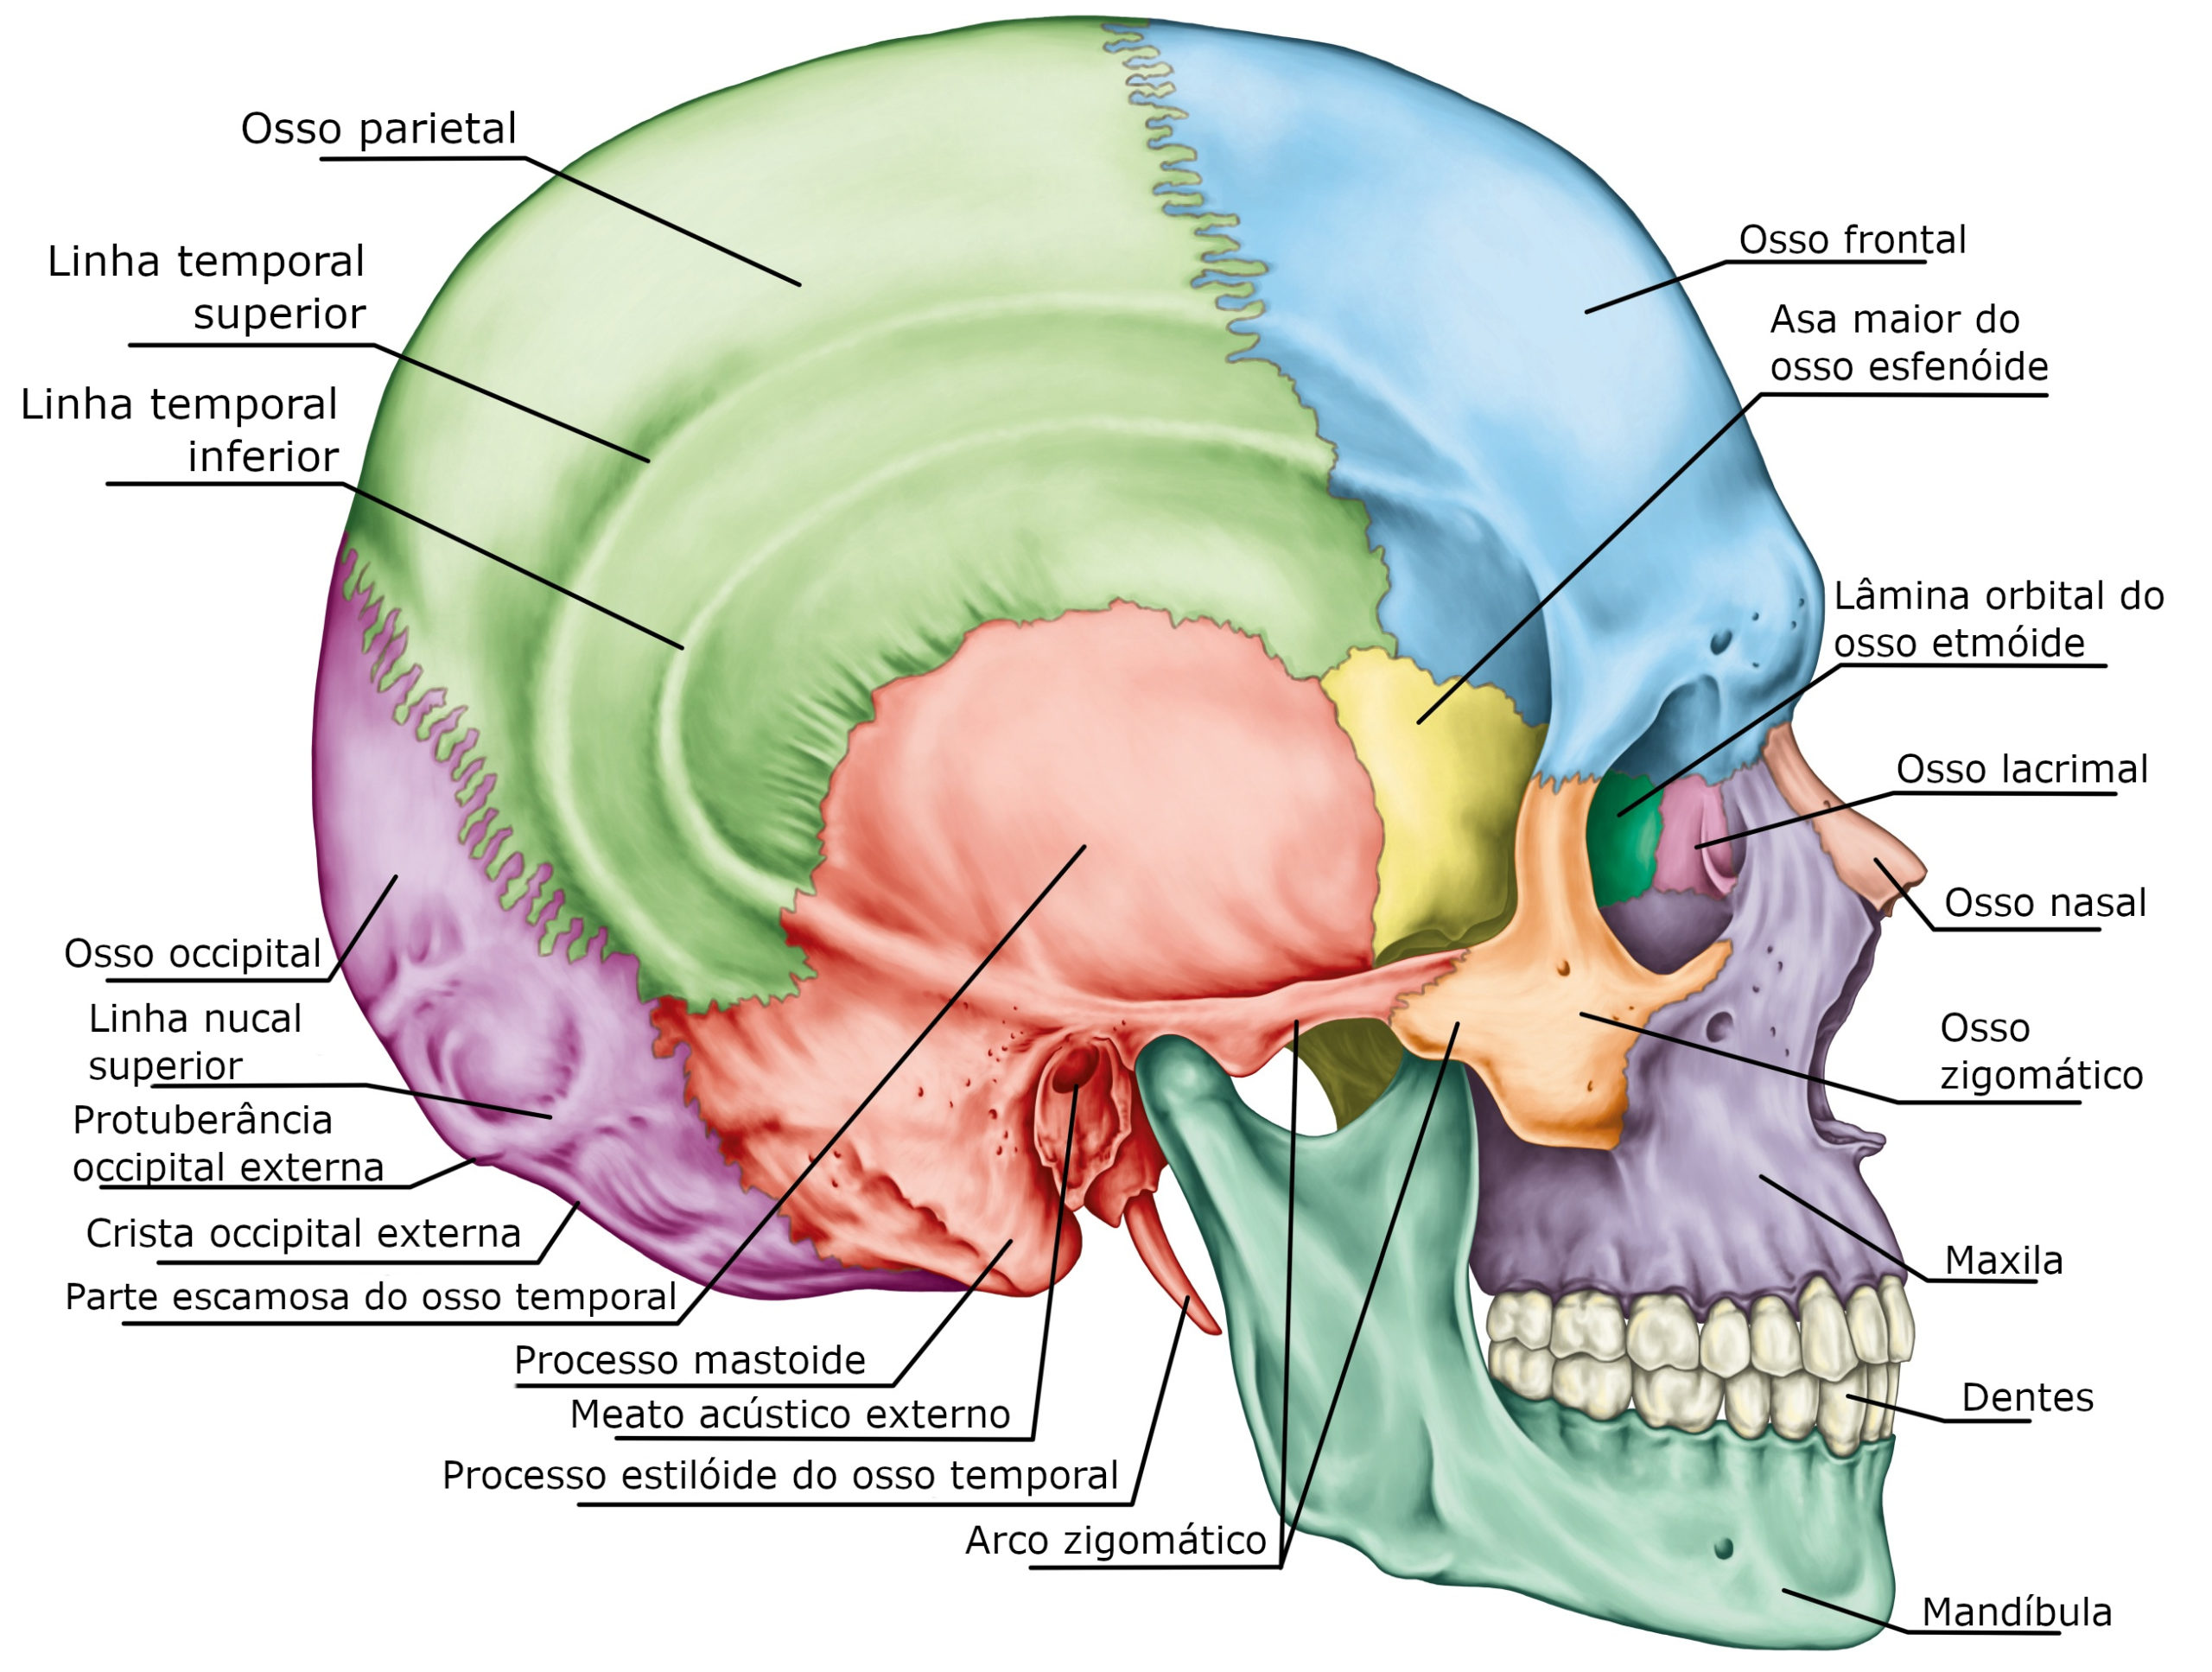

Slide 29
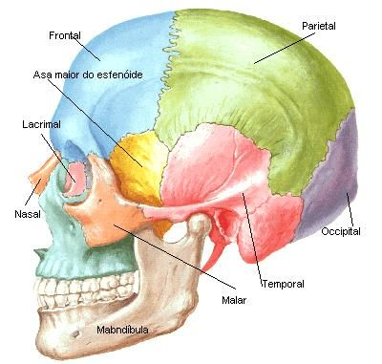

Slide 30
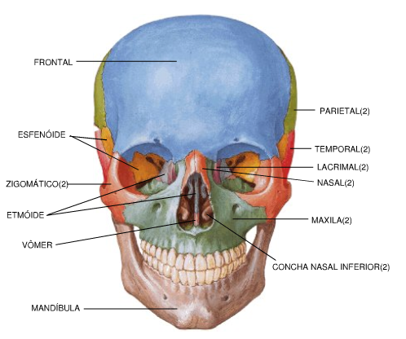

Slide 31
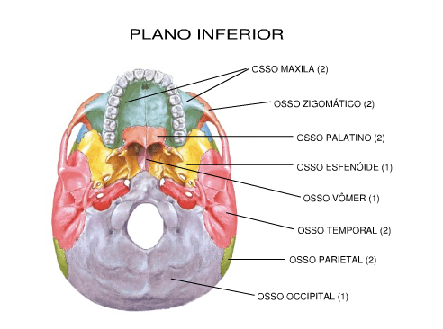

Slide 32
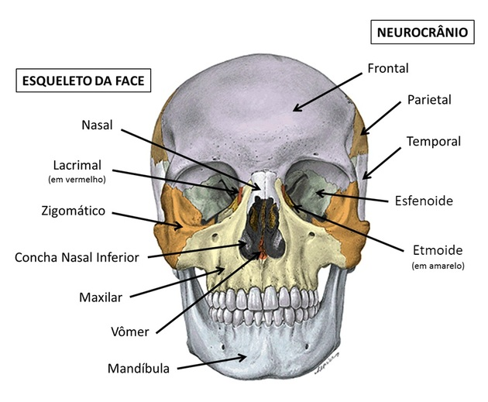

Slide 33
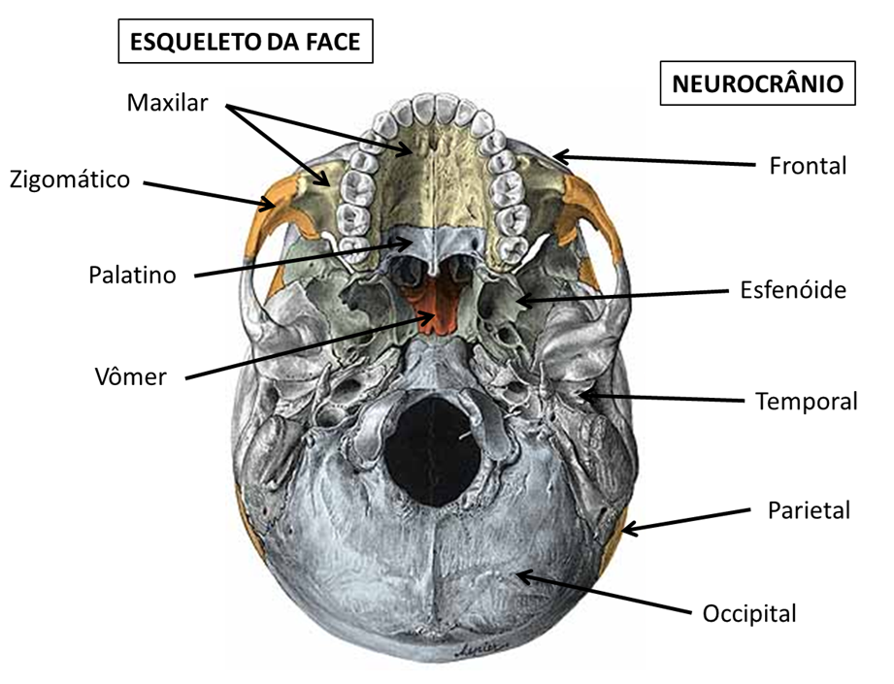

Slide 34
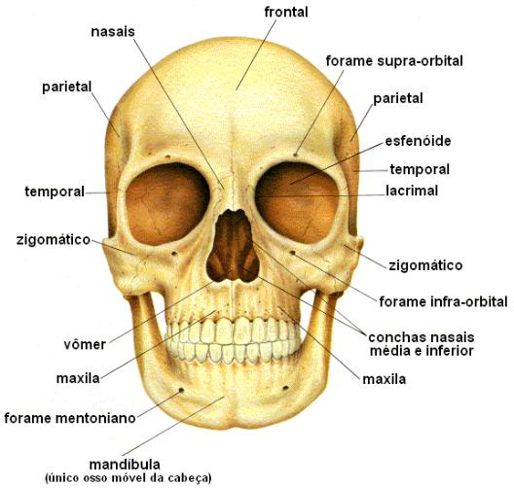

Slide 35
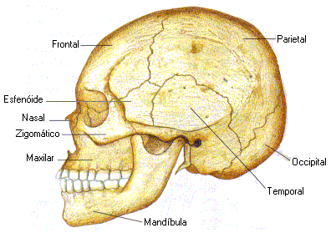

Slide 36
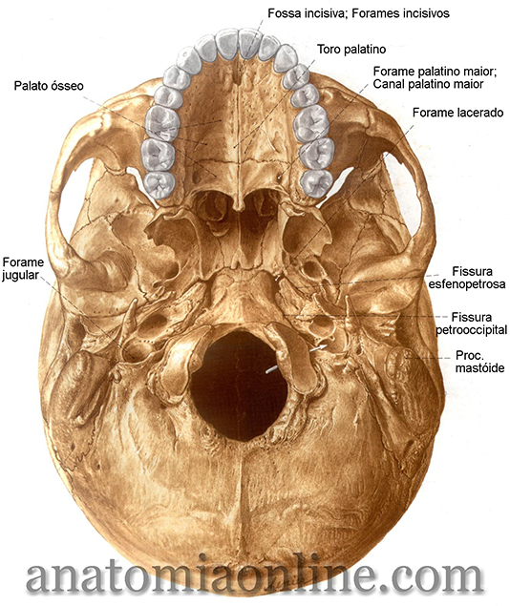

Slide 37
PRIMEIRA ATIVIDADE...

Slide 38
REFERÊNCIAS
NETTER, Frank H. Atlas de Anatomia Humana. 2ed. Porto Alegre: Artmed, 2000.

Slide 39
Profa. Fabíola Carlim Voigt
E-mail: fabycarlim@gmail.com
Qualquer duvida estou a disposição! =)

